Slide 1
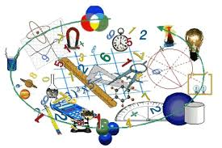
LA SPÉCIALITÉ MATHÉMATIQUES

Slide 2

DES COMPÉTENCES MATHÉMATIQUES INDISPENSABLES pour une poursuite d’études en classe préparatoire aux grandes écoles
DES COMPETENCES MATHEMATIQUES NÉCESSAIRES dans de nombreux domaines
TÉLÉCOMMUNICATION et INFORMATIQUE
TRAITEMENT DE L’INFORMATION
MÉDICAL ET BIO-MÉDICAL (PASS)
RECHERCHE ET DÉVELOPPEMENT
FINANCES ET RISQUES
MARKETING ET GESTION COMMERCIALE DANS LE SECTEUR INDUSTRIEL ET DE SERVICES
LOGISTIQUE ET GESTION DE PRODUCTION
ENVIRONNEMENT

Slide 3
Parmi tous les enseignements de spécialité, il existe plus de 426 « triplettes » possibles (c’est-à-dire un choix de 3 spécialités). Filière par filière, voici un petit guide Made In Up2school Bac, détaillant le choix des matières qui semblent les plus judicieuses selon ton projet.
Sache que, en principe, aucune filière ne peut refuser un candidat pour le choix des enseignements de spécialité. Néanmoins, il existe tout de même des « attendus » selon chaque formation. Il s’agit d’un ensemble de compétences, de connaissances, d’appétences ou de façons de travailler pour lesquelles certains enseignements préparent mieux que d’autres; et sont donc à privilégier.

Slide 4
En classe préparatoire aux grandes écoles
Etudes visées | Enseignements de spécialité conseillés en 1ère | Enseignements de spécialité conseillés en T^{ale} | Options
CPGE scientifique MPSI, PCSI, PTSI, TSI | Mathématiques * Physique-chimie (PC)* Sciences de l’ingénieur (SI) ou Sciences de la vie et de la Terre (SVT) ou Numérique et science informatique (NSI) | Mathématiques* Physique-chimie* | . Mathématiques expertes* (en terminale)
CPGE scientifique BCPST | Mathématiques * Physique-chimie (PC)* Sciences de la vie et de la Terre (SVT)* | 1. Mathématiques + 2. Sciences de la vie et de la Terre (SVT) ou 1. Mathématiques + 2. Physique-chimie (PC) ou 1. Sciences de la vie et de la Terre (SVT) + 2. Physique-chimie (PC) | . Mathématiques complémentaires* (en terminale) pour la combinaison SVT + PC . Mathématiques expertes pour les autres combinaisons (en terminale)
CPGE économique (ex-ECE, ECS**) | 1. Mathématiques * + 2 autres spécialités parmi Histoire-géographie, géopolitique et sciences politiques (HGGSP) ou Sciences économiques et sociales (SES) ou Autres spécialités possibles | Mathématiques* Autre spécialité possible

Slide 5
Ecole d’ingénieurs post-bac | 1. Mathématiques * 2. Physique-chimie (PC)* ou Sciences de l’ingénieur (SI)* ou Sciences de la vie et de la Terre (SVT)* ou Numérique et science informatique (NSI)* 3. Autre spécialité possible | 1. Mathématiques 2. Autre enseignement scientifique | . Mathématiques expertes* (en terminale)
Médecine | Voie PASS : Mathématiques Physique-chimie SVT | Voie PASS : Physique-Chimie + SVT ou Mathématiques + Physique-Chimie | . Mathématiques complémentaires* (en terminale) pour la combinaison SVT + PC
 | Voie L.AS 3 puis 2 spécialités en cohérence avec la Licence choisie

Slide 6
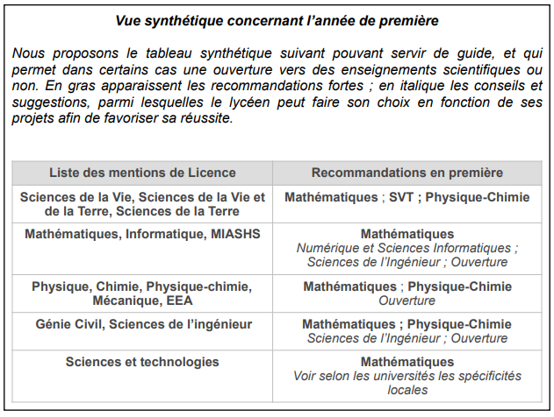
A L’université

